Slide 1
Разработка приложения визуализации параболы, являющейся сглаживающей асимптотой заданного количества частных сумм натурального ряда чисел, с определением точки пересечения оси ординат
Автор работы: Савельев М.Ю.
Руководитель: Соколов М.С.

Slide 2
Введение
Математика является одной из важнейших наук, которая активно используется во многих сферах. Но не маловажную роль в математике играет процесс исследования математических структур и элементов. Особой частью математического исследования является знания и умения в использование тех или иных методов анализа и расчетов исследуемой области.
Задача данного курсового проекта – разработать приложения для визуализации параболы, которая будет является сглаживающей асимптотой известного количества частичных сумм натурального ряда чисел и определение точки пересечения оси ординат.
Основные задачи при написании курсовой работе:
1) Изучить понятия частных сумм натурального ряда
2) Создание удобного, понятного и оптимизированного приложения, которое поможет визуализировать параболу.
3) Составить алгоритм для будущей программы
4) Реализовать расчет точки пересечения оси ординат и её визуализацию

Slide 3


Частная сумма натурального ряда
Натуральный ряд представляет собой последовательность чисел начиная с единицы и до бесконечности.
где члены ряда u₁,u₂,…,u_{n},… — действительные или комплексные числа, u_{n} общий член ряда. Ряд задан, если известен общий член ряда u_{n}, выраженный как функция его номера n.
Частной суммой натурального ряда называют сумму начальных n – элементов натурального ряда.

Slide 4
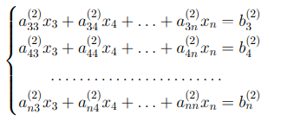
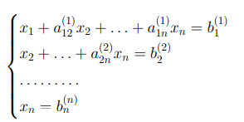

Реализации метода Гаусса
Для нахождения точки пересечения оси ординат используется метод решения системы уравнения Гаусса. Это нужно для нахождения коэффициента «c» квадратной функции y = ax^2 + bx + c из-за которого график сглаживающей асимптоты будет похож на график частных сумм и при этом не будет его пересекать.
Задача этого метода привести систему в верхотреугольный вид, то есть к системе у которой равны нулю все элементы, расположенные ниже главной диагонали. Это намного упростит решения системы уравнений. Затем проходит обратный ход, в котором значения и будущие коэффициенты будут вычисляется в обратном порядке начиная с последней переменной.

Slide 5
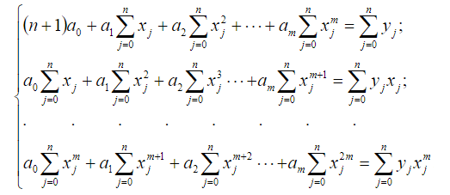
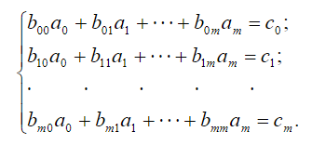

Матрица системы
Для работы метода Гаусса необходимо создать матрицу по которой будут считается коэффициенты. Её можно создать используя метод наименьших квадратов. Для этого создается матрица «А» размером 3*3 и матрица «B» размером 1*3 в которой будут находится коэффициенты.
Это позволит получить систему уравнения, которую возможно будет решить методом Гаусса.

Slide 6
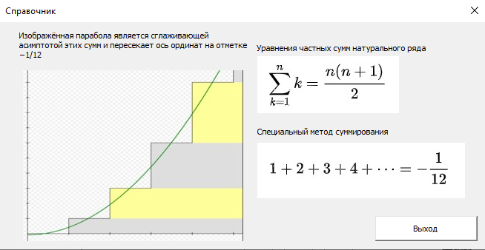
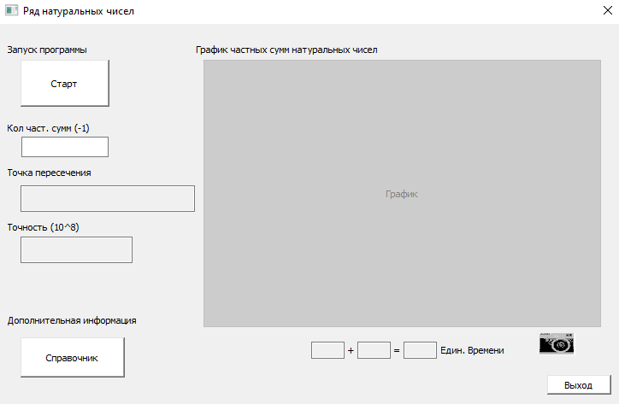
Интерфейс приложения
Интерфейс будущего приложения будет содержать следующие:
- Вывод координаты точки пересечения оси ординат
- Визуализация графиков в форме кнопки
- Возможность сохранения результатов
- Вывод дополнительной информации в виде второго диалогового окна
Реализация интерфейса:

Slide 7
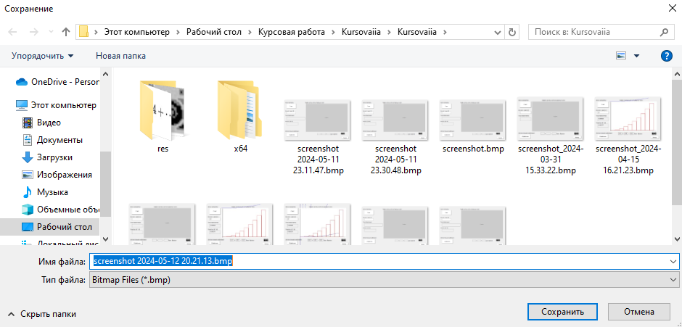
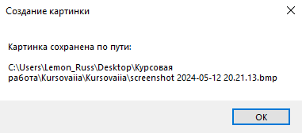
Руководство пользователя
При запуске приложения появляется диалоговое окно, где пользователь может ввести количество частных чисел в полевода и увидеть визуализацию полученных графиков.
При нажатие пользователем кнопки в виде фотоаппарата выскачет окно для сохранения снимка по указанному пути и сообщения с результатом сохранения.

Slide 8
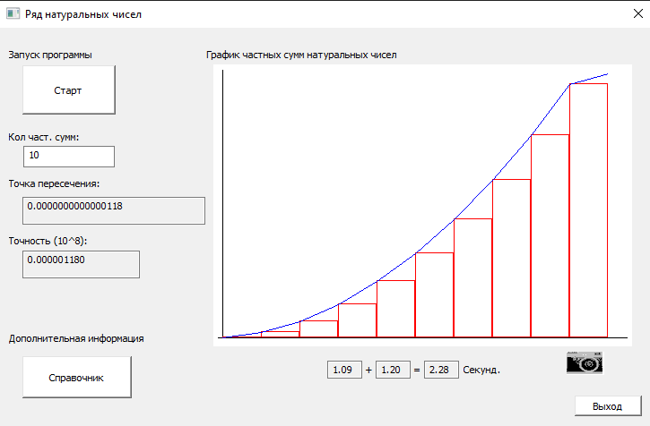
Тестирования
Пример работы программы для десяти частных сумм натурального ряда с визуализацией графиков и точкой пересечения оси ординат.

Slide 9
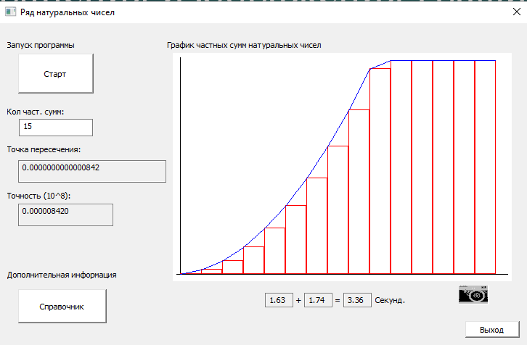
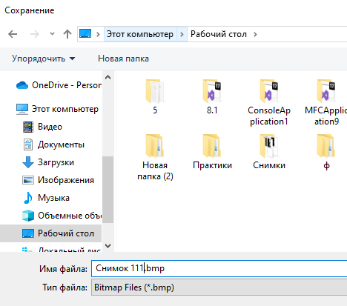

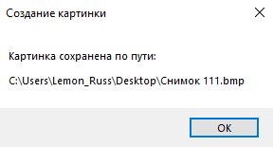
Сохранения изображения графиков в BMP файл
1) Нажимаем на кнопку сохранения изображения
2) Открываем корневую папку проекта и находим изображения полученных результатов

Slide 10
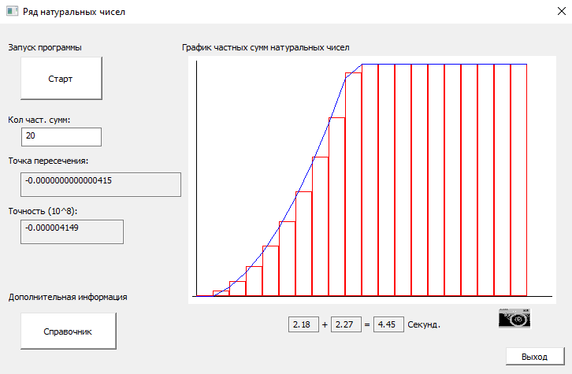
Результат работы для двадцати частных сумм

Slide 11
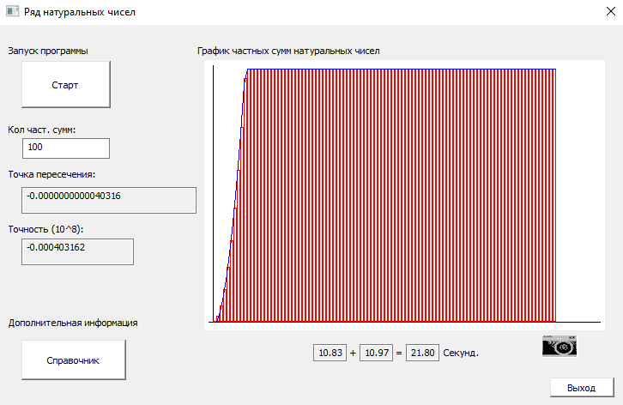
Результат для ста частных сумм

Slide 12
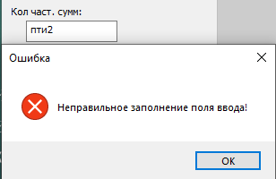
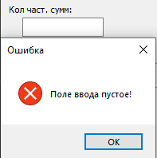
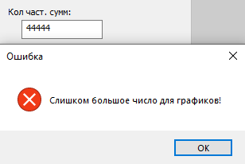
Проверка введённых значений
1) При записи в полевода букв, знаков, нуля, единицы и двойки выводится ошибка 1:
2) При записи пустого полевода выводится ошибка 2:
3) При записи в полевода слишком большого количества частных сумм выводится ошибка 3 для предотвращения зависания приложения:

Slide 13
Заключения
В результате выполнения курсовой работы была разработана программа в среде VisualStudio на языке программирования C++, которая позволяет визуализировать сглаживающую параболу частных сумм натурального ряда. Помимо этого, реализована возможность сохранения результатов работы программы в виде картинок с уникальным именем для удобности.
В процессе выполнения работы активно использовалась сторонняя литература, в основном, представленная в виде веб-ресурсов и электронных книг. Для проверки кода использовались консольные приложения. Исследованы различные математические методы, которые могут помочь реализовать график частных сумм. Были учтены такие параметры как количество частных сумм, размеры формы, время построения графика, шаги построения графика и.т.д.

